Slide 1
«Мой прадед – участник московской битвы»
Проект подготовлен учеником
6 класса ГБОУ № 1498
Беззубкиным Олегом
Руководитель проекта : Смирнова Марина Валентиновна педагог-организатор
ГБОУ «Школа № 1498» ЗАО
/

Slide 2
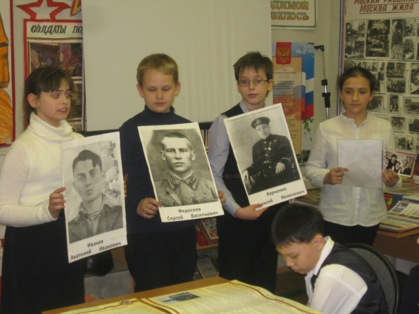
В прошлом году я был участником Единой музейной акция «Бессмертный полк»
Со мной выступали и другие ребята нашей школы: Харченко Арсений, Юсуфова Олеся, Бахрамеева Мария
Ссылка на источник: http://sch1498.mskobr.ru/conditions/muzej_shkoly/edinaya_muzejnaya_akciya_bessmertnyj_polk/

Slide 3
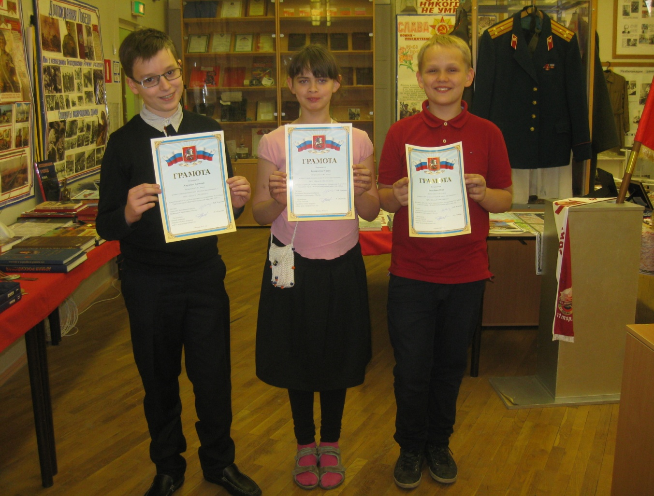
Награждение грамотой
Я, и другие ребята были награждены почетными грамотами ГМЦ Департамента Образования г.Москвы за активное участие в подготовке и проведении праздничных мероприятий к 70-летию Великой Победы на базе школьного музея «И помнит мир спасенный…».
© Ссылка на источник: http://sch1498.mskobr.ru/conditions/muzej_shkoly/nagrazhdenie_uchawihsya_pochetnymi_gramotami/

Slide 4
В этом учебном году я активно работал над проектом о боевом пути моем прадедушки – федосееве сергее Васильевиче.
По заданию моего руководителя - Смирновой М.В. я стал искать материалы в семейных архивах, опросил родственников.
Большую помощь мне оказала моя бабушка Алешина Татьяна Сергеевна. Она мне рассказала, все, что ей было известно о боевом пути ее отца - Федосееве Сергее Васильевиче.
Результатом исследования стал настоящий проект

Slide 5
Цели и задачи исследования:
Узнать больше об истории моей страны и участии моей семьи в событиях Великой Отечественной войны;
Восстановить боевой путь моего прадеда федосеева С.В. – лейтенанта, командира танка КВ-2, участника битвы за Москву;
Создать творческий продукт – презентацию «Мой прадед – участник Московской битвы»

Slide 6
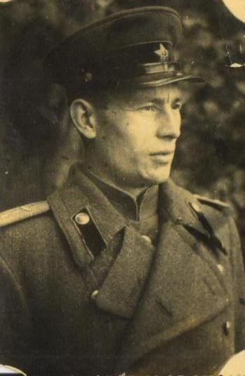
в процессе исследования, оказалось, что Моему прадедушке
Федосееву Сергею Васильевичу посчастливилось быть участником двух исторических парадов:
7 ноября 1941 г. и 24 июня 1945 г. начал он свой боевой путь еще в 1939 году в рядах красной армии, затем в 1939 – 1941 годах была учеба в чкаловском танковом училище

Slide 7
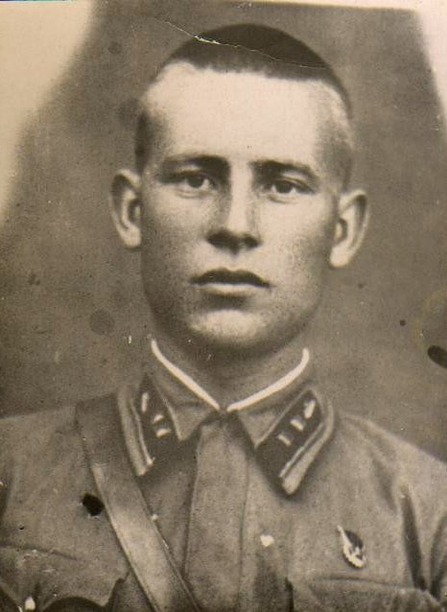
Август 1941 года. Лейтенант Федосеев Сергей Васильевич - выпускник Чкаловского танкового училища , в котором он учился с 1939 по 1941 годы.

Slide 8
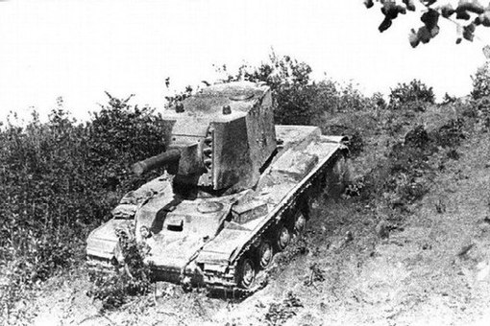
Из воспоминаний Федосеева С.В.: « Вот уже два месяца идет война. А мы, вчерашние курсанты, по приказу командования на полигоне осваиваем танк
КВ -2 (Клим Ворошилов). Рвемся на фронт, но нас держат в резерве Верховного Главнокомандующего И.В. Сталина».»

Slide 9
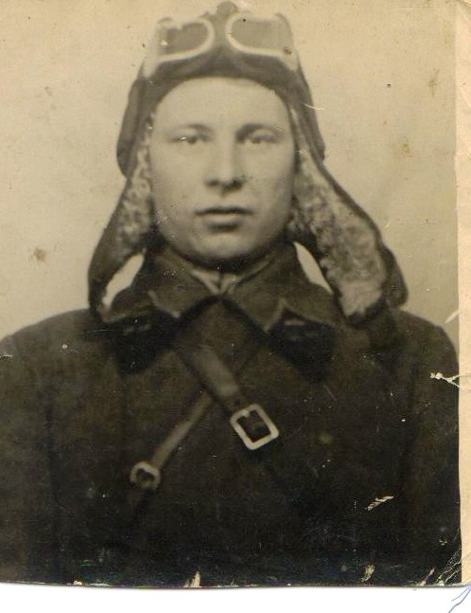
Командир танка Федосеев С.В.
(Фото сделано 23 октября 1941 г.)
В условиях строгой секретности готовился военный Парад на Красной площади. По железнодорожной дороге экипажи танков КВ-2 прибыли в Москву.
Бойцы были полностью экипированы в зимнюю форму одежды.

Slide 10
Из воспоминаний С.В.федосеева:
«….Завтра 7 ноября 1941 года
Я еще не знаю, что всего через несколько часов по команде «подъем» и наспех съеденной горячей каши, мы начнем движение в колонне и мой боевой танк КВ-2 в кромешной тьме и при обильном снегопаде пройдет по Москве неизвестным пока маршрутом».
«…Это потом , станет понятно, почему я, довоенный выпускник Челябинского танкового училища, вместе с такими же необстрелянными юнцами оказался в военной Москве, почему нас держали в резерве Главнокомандующего и не торопились отправлять на передовую, почему накануне на складе нам выдали новенькие валенки и тулупы, Даже танковый шлем на мне тоже с мехом...»

Slide 11
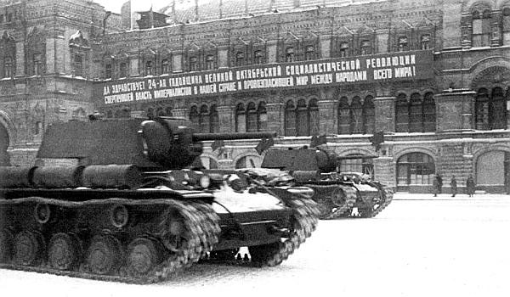
Танки КВ-1 во время Парада на Красной площади
7 ноября 1941 года

Slide 12
Из воспоминаний С.В.Федосеева:
«…Мы двигаемся вперед, держим дистанцию 20 метров за головным танком и не задаем лишних вопросов, И только тогда, когда в смотровой щели стали различаться зубцы Кремлевских стен, стало понятно - мы в сердце Москвы и гусеницы танка сейчас коснутся брусчатки Красной площади».
«…Это позднее, политрук зачитает речь Сталина, которая транслировалась на Красной площади, это позднее я узнаю, что Гитлер пришел в ярость от новости о параде и приказал бомбить Москву, но прорваться к Москве самолеты так и не смогли».

Slide 13
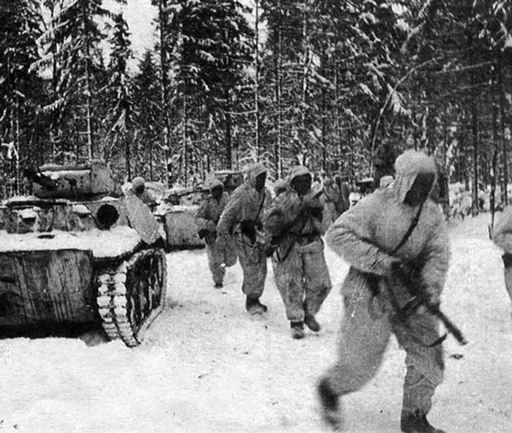
Из воспоминаний Федосеева: «Красная площадь промелькнула, а мы без остановки двинулись до Красногорска. До линии фронта – рукой подать».

Slide 14
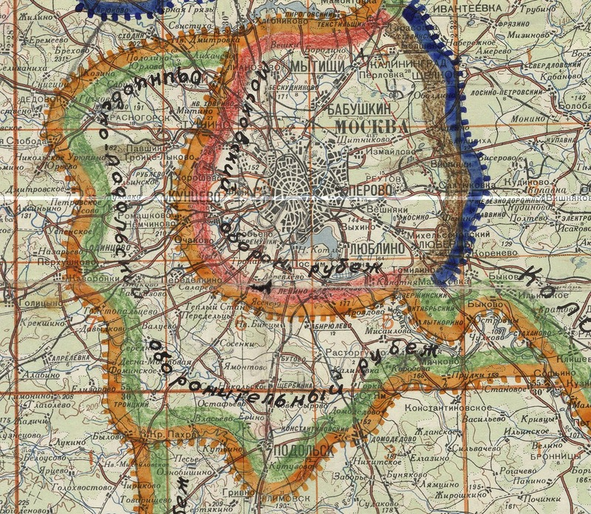
Так выглядел в 1941 г. Московский оборонительный рубеж.
Красной стрелкой указан маршрут движения танкиста Федосеева С.В. от Красной площади до Красногорска

Slide 15
ВЫПИСКА ИЗ НАГРАДНОГО ЛИСТА Федосеева С.В. (29 августа 1942 г.)
«Краткое, конкретное описание личного боевого подвига или заслуг:
За период военных действий проявил себя смелым командиром. Участвовал несколько раз в атаках при прорыве линии обороны на Ржевском направлении. В боях за населенный пункт Михеево Калининской области 23.08.42 г. Экипаж, в состав которого он входит уничтожил ТРИ ПТО, ДВА ДЗОТА и до 16 солдат противника. Враг из деревни был изгнан. Экипаж тов. Федосеева действовал смело там где не было возможности уничтожить врага танковым оружием они выходили из танка и гранатами истребляли немецких оккупантов.
Достоин награждения медалью « За отвагу»
Командир I ТБ Майор Кокка Ст. политрук Слишинский
29 августа 1942 года»

Slide 16
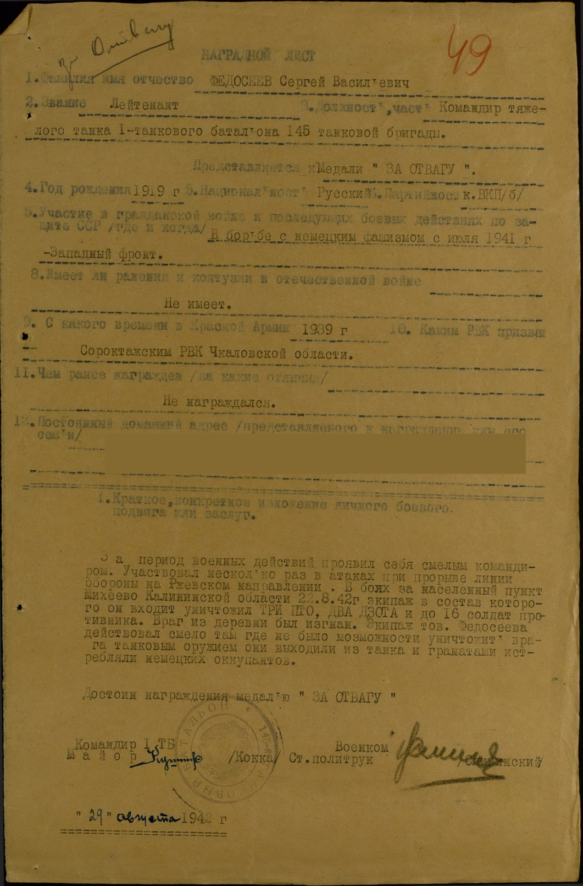
Наградной лист Федосеева С.В. медаль «За отвагу»
29 августа 1942 года

Slide 17
Боевой путь С.В.Федосеева (1939 – 1942):
Федосеев Сергей Васильевич, 1919 года рождения, Национальность – русский, Член ВКП(Б) с 1942 года, Звание - Лейтенант
с 1939 года в рядах красной армии, призван Сарактажским РВК Чкаловской области;
1939 – 1941 года учеба в чкаловском танковом училище;
С июля 1941 года - лейтенант, командир тяжелого танка 1 танкового батальона 145 отдельной танковой бригады на западном фронте;
29 августа 1942 года Первая награда: медаль «За отвагу»

Slide 18
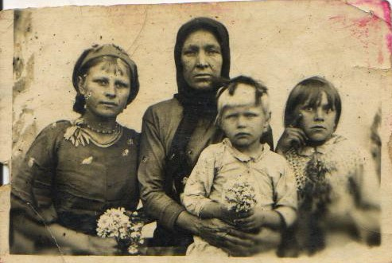
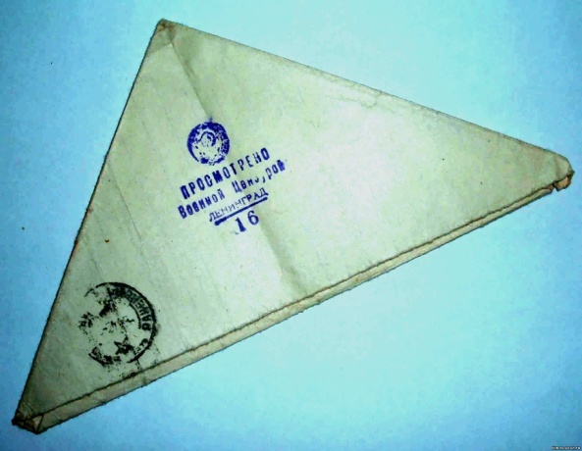
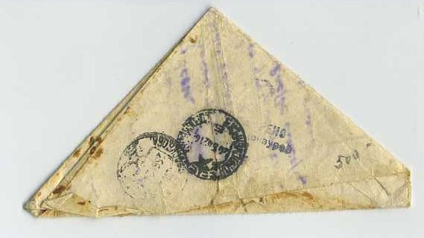
Он писал с фронта (1941 – 1942гг). : «мне снится мама в окружении моих младших сестер - Елены, Марии и совсем маленькой Вали»

Slide 19
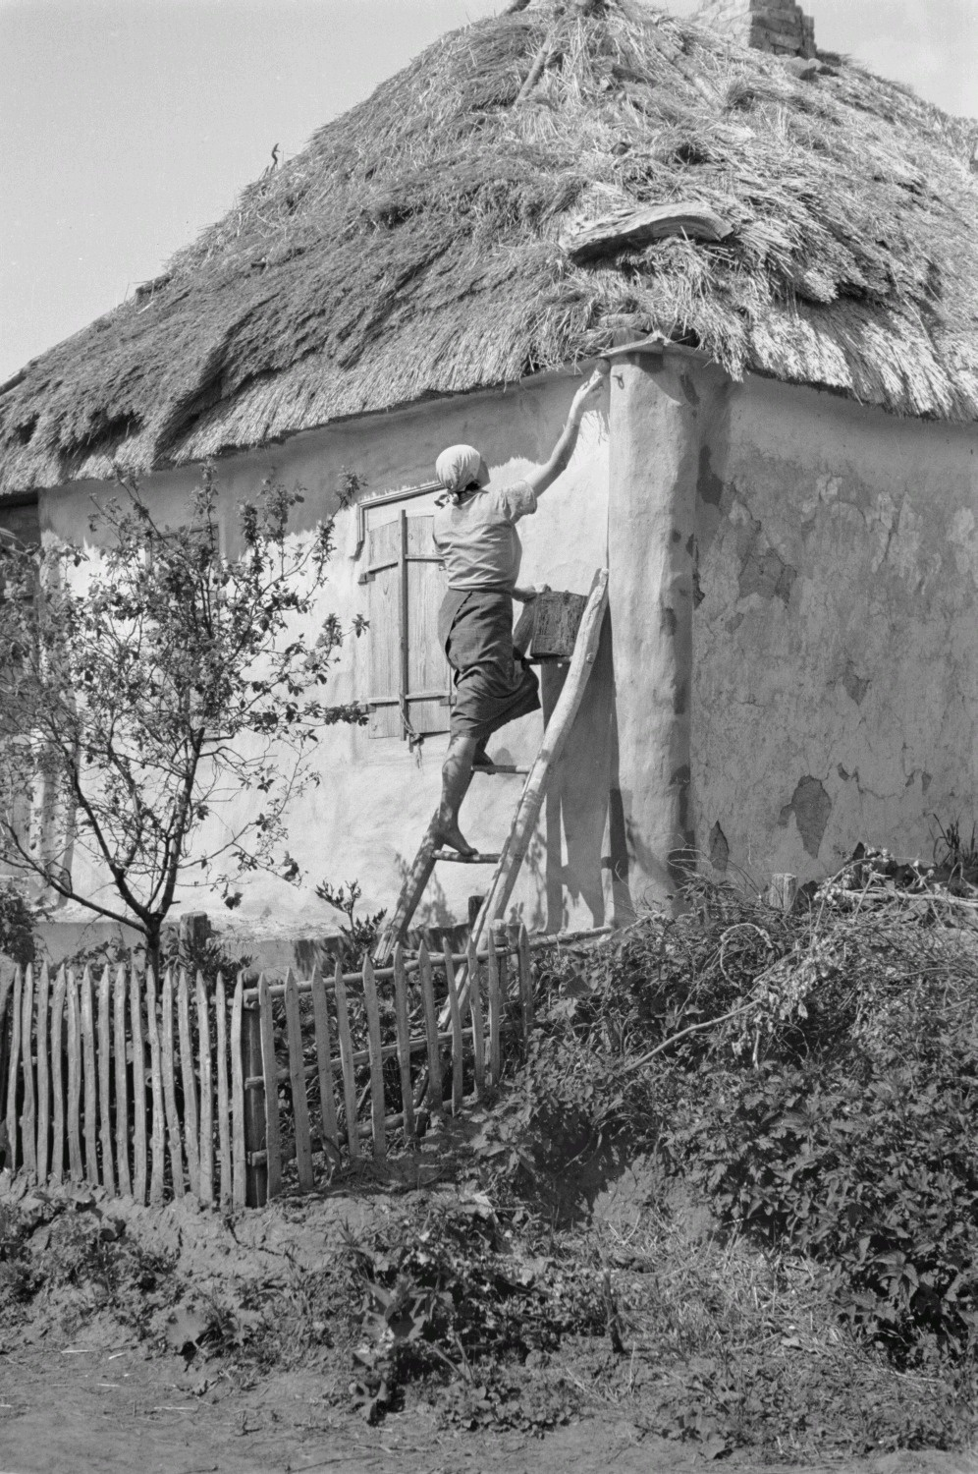
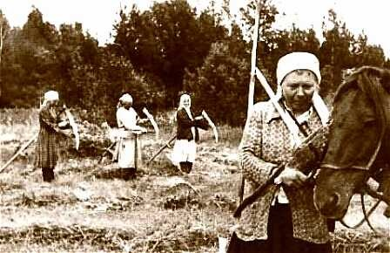
село Новый Сокулак Саракташского района Оренбургской области, где проживала семья Федосеева в 1941 – 1942гг.

Slide 20
Потеря первого танка
Из писем С.В.Федосеева:
«….Морозы в ту зиму сорок первого года стояли трескучие, танк оставлять без присмотра нельзя, Спать внутри тоже невозможно, Этой зимой я в доме не переночевал ни одной ночи…»
«…Подмосковное село я запомнил на всю жизнь - здесь был подбит мой первый танк, Фашистский снаряд угодил прямо в мотор, К счастью Экипаж уцелел… Ремонтировали танк в Павшино».

Slide 21
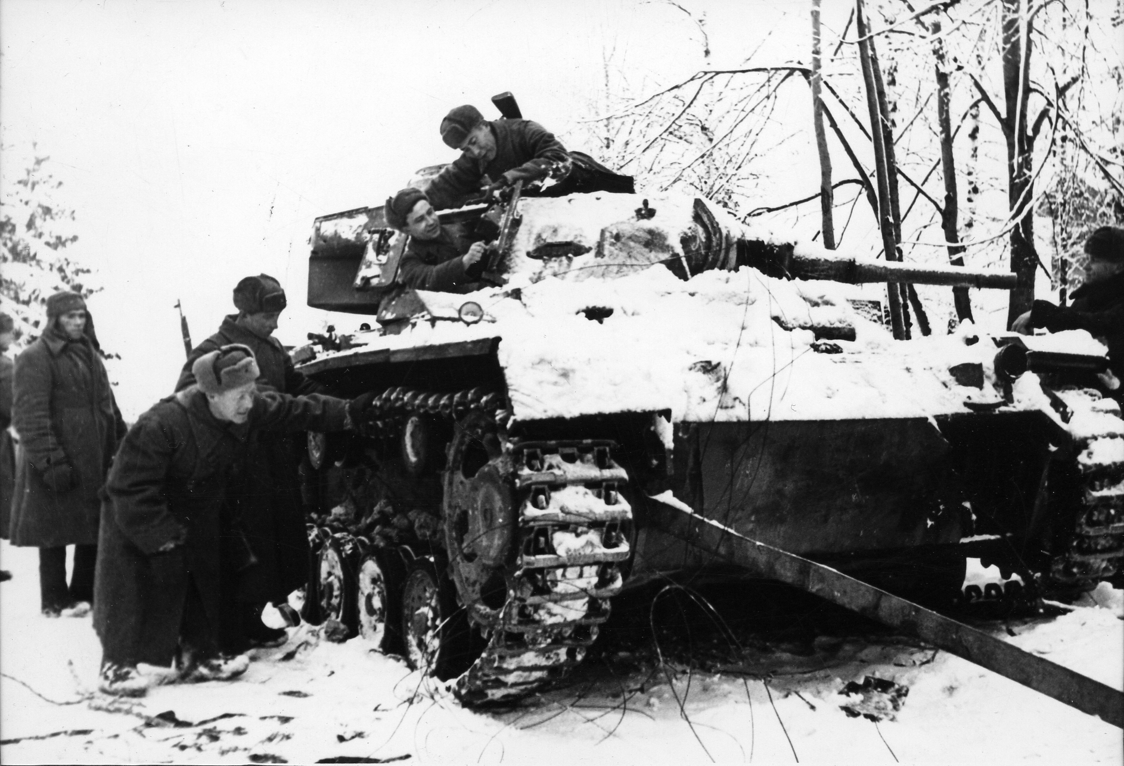
Ремонт подбитого танка в бою. Базировался первый танковый батальон 145 танковой бригады на территории завода оптики под Павшино…

Slide 22
Боевой путь 145-й отдельной танковой бригады (1941-1942)
Сформирована 6 сентября 1941 г. на базе 104-й танковой дивизии.
17 октября 1941 г. бригада выведена в резерв Ставки ВГК - пос. Высоков, Москва - Красная Пресня, Любочаны, Чепелево.
13 ноября 1941 г. убыла на Западный фронт.
15 ноября 1941 г. бригада поступила в резерв фронта в районе Звенигорода. 21 ноября 1941 г. бригада вошла в состав ТГ Ремизова.
18 мая 1942 г. бригада вошла в состав Западного фронта. 31 мая 1942 г. бригада переподчинена 33-й армии, совершила марш в район Гусево. Приказом НКО № 161 от 10 апреля 1943 г. преобразована в 43-ю Гвардейскую танковую бригаду
В составе Действующей Армии:
с 07.09.1941 по 07.10.1941
с 07.10.1941 по 29.01.1942. 20 ноября 1941 г. бригада участвовала в боях в районе Звенигорода. В непрерывных боях с 20 по 27 ноября противник был остановлен на рубеже Ивановское-Дятьково.

Slide 23
Продолжение
Утром 29 ноября бригада действовала уже на Химкинском направлении в составе подвижной группы Ремизова. Она заняла оборону в районе Крюково, Поярково.
228.11.1941 года перешла в наступление на группировку противника с рубежа Озерецкое ,Поярково, Льялово в общем направлении на Холмы, с целью препятствовать распространению вражеских войск в Химки и Красная Поляна. Наступление не удалось.
С 07.12.1941 года в наступлении на том же участке фронта, обходила Истринское водохранилище с севера.
14.12.1941 года вновь перешла в активное наступление с целью уничтожения группировки вражеских войск на западном берегу Истры и водохранилища. В течение 15.12.1941 года вела упорные бои в районе Гречнево, Пласкуново, Никольское.
В ходе наступления отличилась 20.12.1941 года при освобождении Волоколамска, к концу 1941 года вышла на рубеж рек Лама и Руза.
Участвовала в Ржвско-Сычевской наступательной опрерации, 23.08.1942 года приняла участие в освобождении города Зубцов.

Slide 24
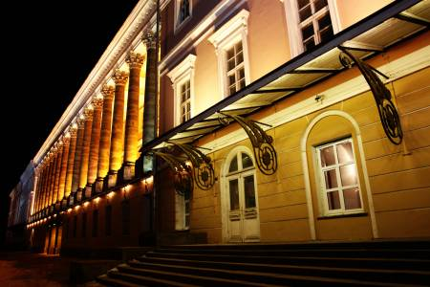
академия бронетанковых и механизированных войск Красной Армии им. И.В.Сталина
(год основания 1932)
Федосеев С.В.:
«….1943 год сентябрь. Я – курсант Военной Ордена Ленина академии бронетанковых и механизированных войск Красной Армии им. И.В.Сталина (БТ и МВ КА имени тов. Сталина) Мне предстоит учиться три с половиной года…»

Slide 25
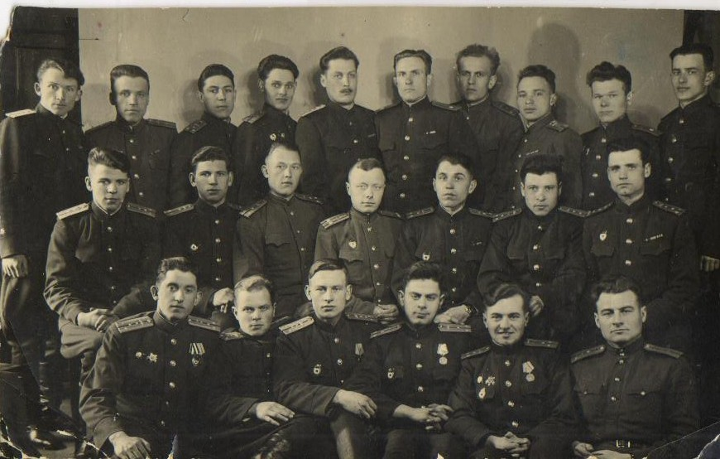
Федосеев С.В. –слушатель военной Академии бронетанковых и механизированных войск (июнь 1943 –декабрь 1945 гг.)

Slide 26
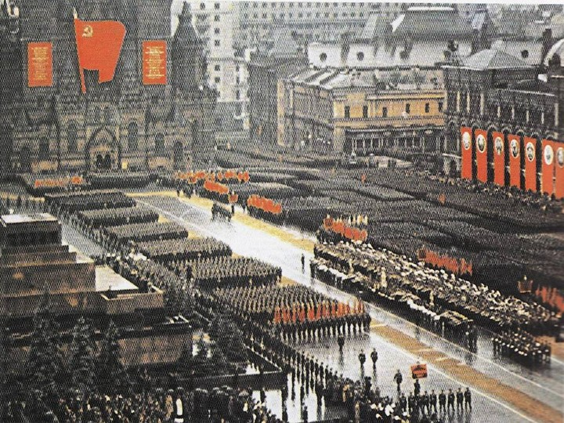
Парад победы 24 июня 1945 года
Федосеев С.В. принял участие в параде победы на красной площади В составе колонны курсантов Военной Ордена Ленина академии бронетанковых и механизированных войск Красной Армии им. И.В.Сталина
(БТ и МВ КА имени тов. Сталина)

Slide 27
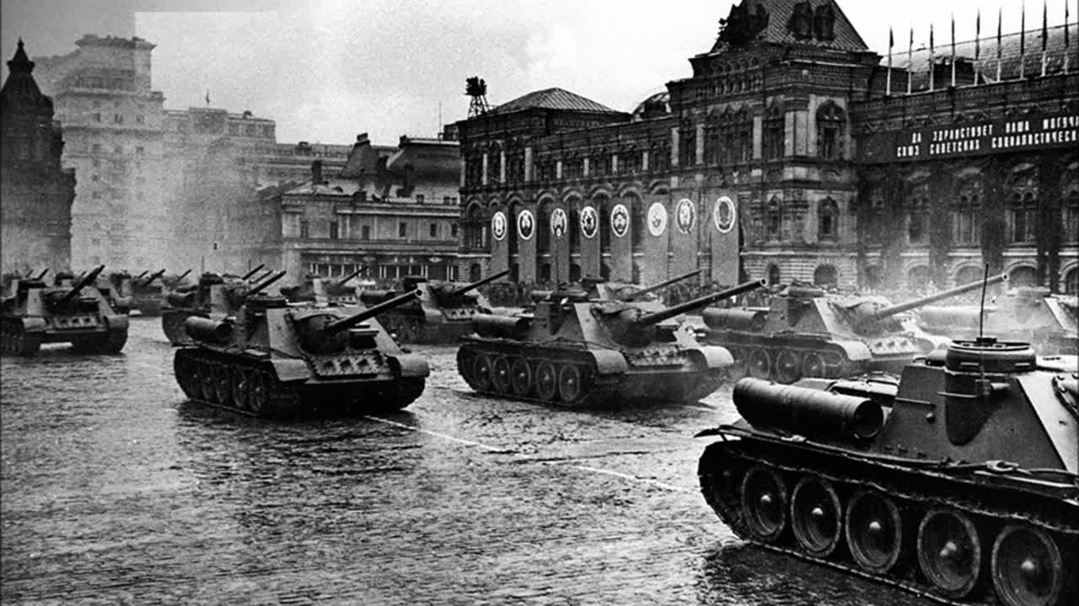

Slide 28
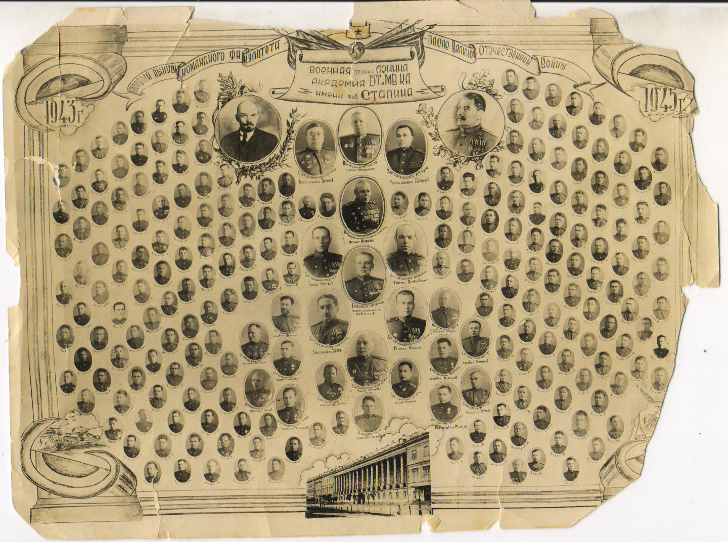
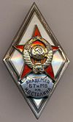
Выпускники (БТ и МВ КА имени тов. Сталина) первый выпуск после Великой Отечественной войны - декабрь 1945 г.

Slide 29
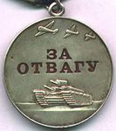
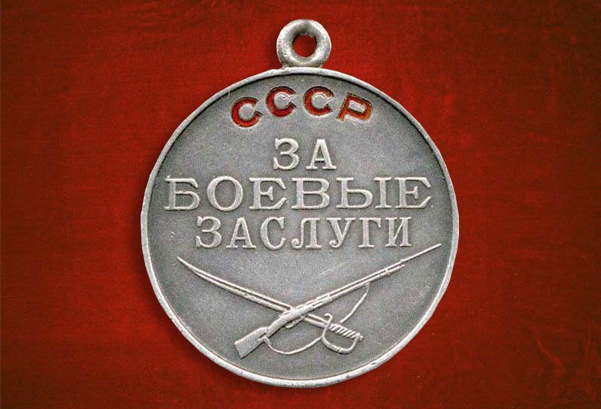
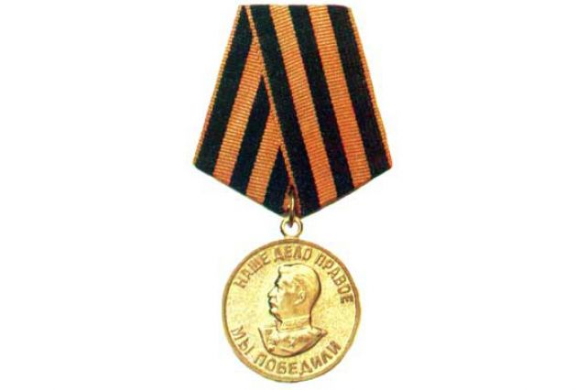
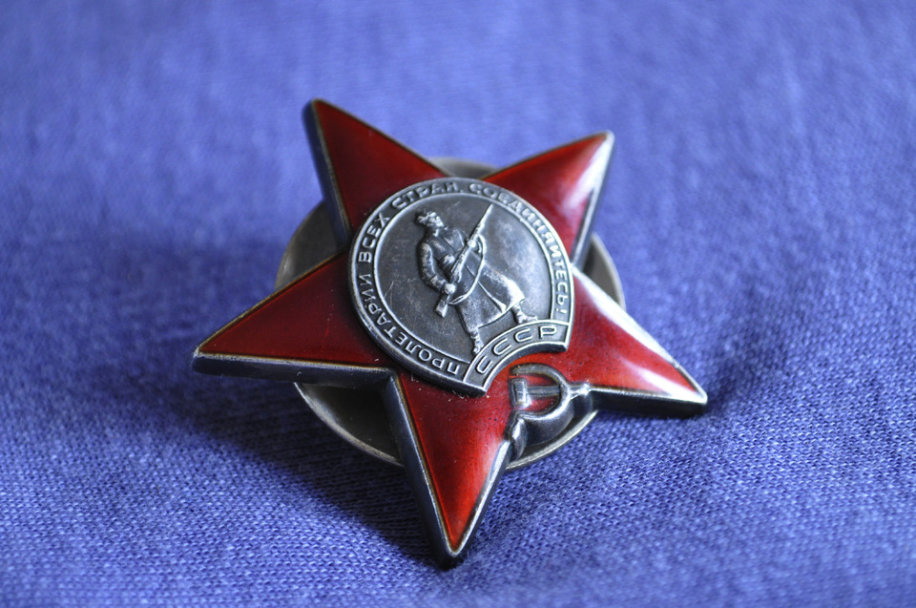

БОЕВЫЕ НАГРАДЫ ФЕДОСЕЕВА С.В.

Slide 30
Выводы
В результате исследования были выполнены поставленные задачи:
- В процессе работы я восстановил Боевой путь моего прадеда С.В. Федосеева, начиная с его призыва в Красную Армию в 1939 году до окончания им Академии Бронетанковых войск; в результате Создан творческий продукт: презентация «Мой прадед - участник парадов 1941 и 1945 гг.
- В процессе проведения исследования и написания данной работы я узнал много нового из истории Великой Отечественной войны, о Московской битве, о парадах на Красной Площади, А так же много нового об истории моей семьи.

Slide 31
благодарю за внимание!

Slide 32
Используемые ресурсы:
  http://victory60l.narod.ru
  http://mosarchiv.mos.ru
  http://www.hrono.ru/
  http://www.obd-memorial.ru/
  www.narviksenteret.no
  www.sovietiske-krigsfanger.no

